Slide 1
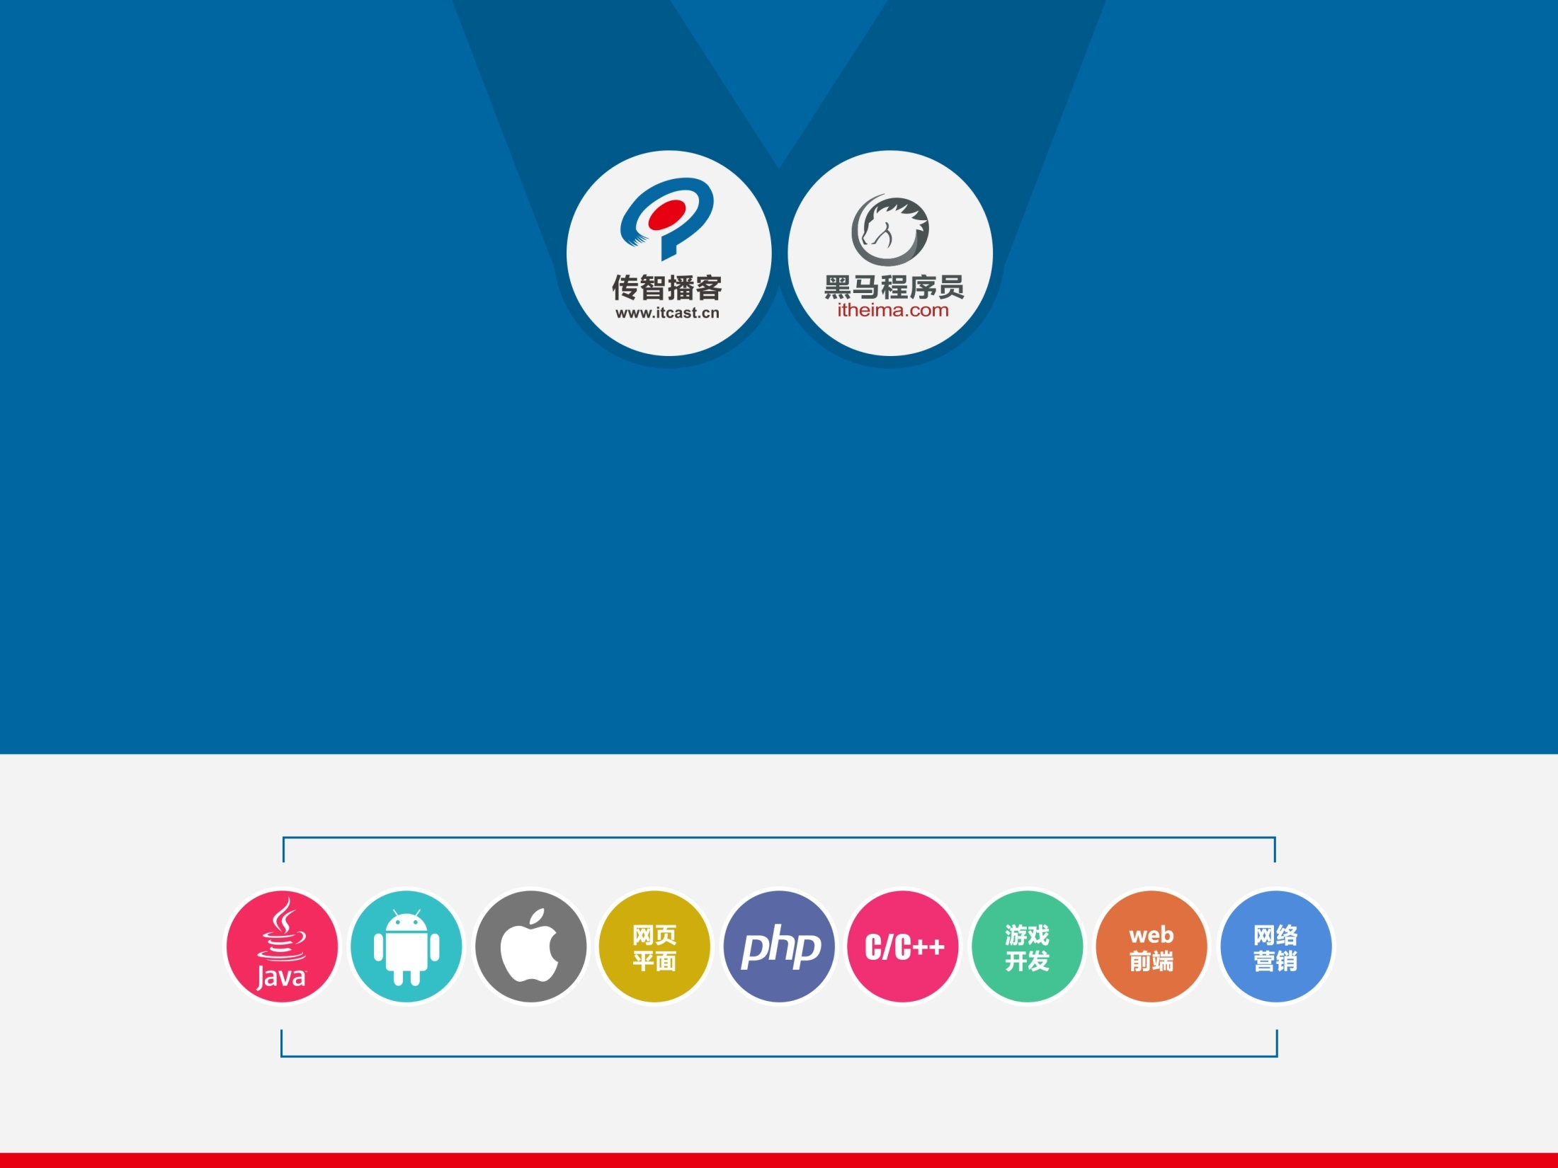
观察者模式

Slide 2
定义理解

Slide 3
Js执行顺序
Js 执行顺序有两种：
按照顺序执行
事件—当你点击以后才执行，而不是一开始就执行的，这样可以大大增加CPU的利用率

Slide 4
比如页面有多个div，我们都定义了事件，那么系统是如何知道点击某个div执行对应的函数呢

Slide 5
浏览器是如何做的
队列
当注册了一个事件，则系统自动将dom元素，事件类型，事件的回调函数等信息保存在一个队列（数组）中，这个时候只保存这些信息，而不执行回调函数。
那么什么时候执行呢？
当用户点击按钮，则浏览器自动从队列中找到与之对应的元素，并执行其回调函数
这就是观察者模式
注册：dom事件入队列
监听：用户点击
响应：执行回调函数

Slide 6
观察者中的几个概念
订阅者，观察者 Observer
发布消息者，发布者
负责向订阅者发送消息，负责隔离订阅者和被观察者
消息主题Subject ：也是被观察者，发布者可以发送多个消息，每个消息称之为消息主题 Subject，每个主题包含一个队列和一个状态
比如点击事件是一个消息主题，滚轮事件是一个消息主题，鼠标事件是一个消息主题。
也即是说：前面当多个dom都注册监听点击事件，当点击事件触发，谁注册了，我就通知谁。
同样的，多个dom也可以注册其他主题的事件类型。

Slide 7
发布者 订阅者
好莱坞有句名言. “不要给我打电话， 我会给你打电话”. 这句话就解释了一个观察者模式的来龙去脉。
其中“我”是发布者， “你”是订阅者。
相对于事件机制：dom元素是订阅者，js是发布者
Js会告诉dom元素，你只要在我这里注册就可以了，以后不要来烦我，当有人点击事件，我会发出一个信号自动执行你的回调函数，如果敢在这期间打扰我，我打死你。。。。

Slide 8
定义
观察者模式又叫发布订阅模式（Publish/Subscribe），
它定义了一种一对多的关系，让多个观察者对象同时监听某一个主题对象，这个主题对象的状态发生变化时就会通知所有的观察者对象，使得它们能够自动更新自己。

Slide 9
其他叫法
观察者（Observer）模式又叫做
发表-订阅（Publish/Subscribe）模式、
模型-视图（Model/View）模式、
源-收听者（Source/Listener）模式
从属者（Dependents）模式

Slide 10
使用观察者模式的好处：
支持简单的广播通信，自动通知所有已经订阅过的对象
页面载入后目标对象很容易与观察者存在一种动态关联，增加了灵活性。
目标对象与观察者之间的抽象耦合关系能够单独扩展以及重用。

Slide 11
案例 通过事件理解
观察者模式其实就是实现异步编程，javascript本身就是支持异步编程的语言。这是它的强大之处。
观察者模式是利用函数回调来实现异步编程，当事件触发时，所有订阅者都会受到消息，并调用对应的处理函数，而不用实时监测，这显然在某些情况下，极大的提高了cpu的利用率。
自定义事件就是异步编程的实际运用，让你可以将操作代码在你想要执行的时候去执行（触发事件），而不是传统的从上到下执行，增加了代码灵活性。并且，减少 了代码冗余，同样的操作，只需要触发同样的事件就行了，不需要再写一遍。

Slide 12
场景1 洪水监测

Slide 13
洪水检测器
当水到了0.5米，1米的时候分别报警，黄色警报，红色警报。
气象部门，洪水调度部门可能都对这个感兴趣。就可以向洪水检测中心注册一下，当洪水到了某个职位，你给我发个通知。
谁注册，我通知谁，不注册，我和你没关系

Slide 14
场景1 新浪体育

Slide 15
对象界面模块自动更新
对一个对象状态的更新，需要其他对象同步更新，而且其他对象的数量动态可变。
对象仅需要将自己的更新通知给其他对象而不需要知道其他对象的细节

Slide 16
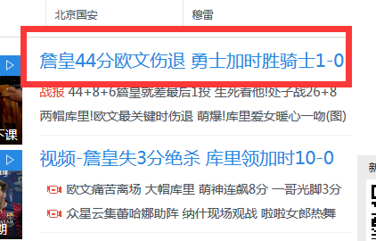
新浪体育
比如新浪体育，异常比赛打完之后，哪些地方需要变化：
首页新闻动态板块需要及时更新

Slide 17
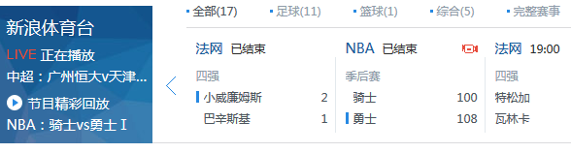
新浪体育每天赛事总结板块

Slide 18
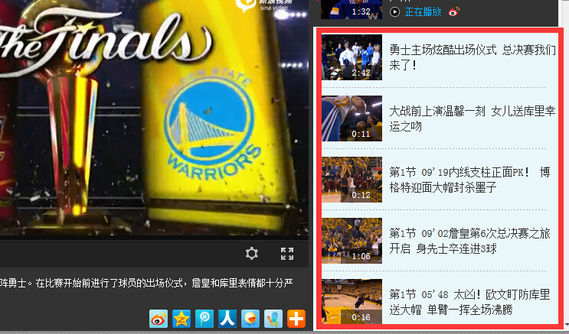
视频新闻板块需要更新

Slide 19
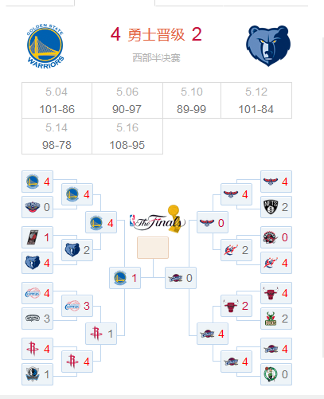
季后赛对阵板块需要更新

Slide 20
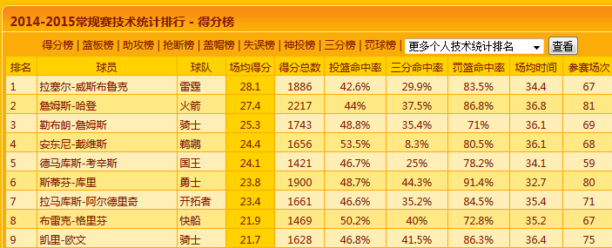
技术统计板块需要更新

Slide 21
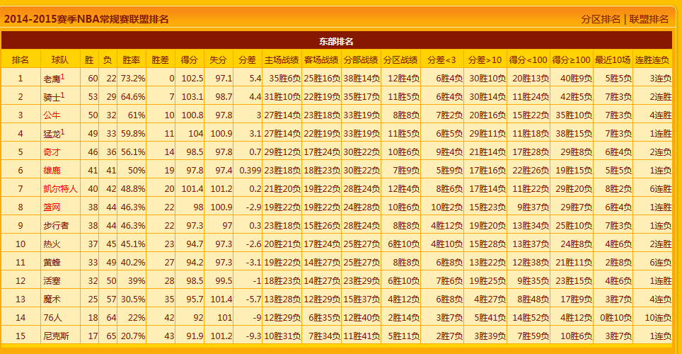
球队排名板块需要更新

Slide 22
如何解决
每个板块当做一个被观察者，订阅（入队列），观察比赛结果。
比赛结果发布对象负责观察比赛结果，一旦比赛结束，则发布一个通知消息，则所有订阅了这个消息的所有板块都会调用“更新”方法，分别更新各自的内容。
这里虽然都是更新，更新的内容不一样，这就是多态

Slide 23
传说中的双向绑定

Slide 24
什么是双向绑定
数据
var person = {name:’小王’}；
绑定
Document.getElementById(id).innerHTML = person.name
当数据变化，界面也变化，这个大家都理解
但是反过来，当界面的内容变化了，person对象也变化
大家能理解吗
现在更有牛逼的编程，界面变化，直接后台数据库也自动变化了，前端的一个小小的变化会引起这么大的变化

Slide 25
双向绑定的本质
观察者模式

Slide 26
优点总结

Slide 27
观察者模式的优点：
1、 Subject和Observer之间是松偶合的，分别可以各自独立改变。 2、 Subject在发送广播通知的时候，无须指定具体的Observer，Observer可以自己决定是否要订阅Subject的通知。 3、 遵守大部分GRASP原则和常用设计原则，高内聚、低偶合

Slide 28
设计模式思维总结1
找到系统中变化的部分，将变化的部分同其它稳定的部分隔开。
在观察者模式的应用场景里变化的部分是Subject的状态和Observer的数量。使用Observer模式可以很好地将这两部分隔离开，我 们可以任意改变Observer的数量而不需要去修改Subject，而Subject的状态也可以任意改变，同样不会对其Observer有任何影响

Slide 29
招式

Slide 31
扩充 事件轮询

Slide 32
扩充 -- 事件轮询
Event Loop 是一个很重要的概念，指的是计算机系统的一种运行机制。
JavaScript语言就采用这种机制，来解决单线程运行带来的一些问题。

Slide 33
什么是进程
一般情况下，一个进程一次只能执行一个任务。
如果有很多任务需要执行，不外乎三种解决方法。
（1）排队。因为一个进程一次只能执行一个任务，只好等前面的任务执行完了，再执行后面的任务。
（2）新建进程。使用fork命令，为每个任务新建一个进程。
（3）新建线程。因为进程太耗费资源，所以如今的程序往往允许一个进程包含多个线程，由线程去完成任务

Slide 34
JavaScript是单线程
以JavaScript语言为例，它是一种单线程语言，所有任务都在一个线程上完成，即采用上面的任务队列方法。一旦遇到大量任务或者遇到一个耗时的任务，网页就会出现"假死"，因为JavaScript停不下来，也就无法响应用户的行为。

Slide 35
为什么不用多线程
这跟历史有关系。JavaScript从诞生起就是单线程。原因大概是不想让浏览器变得太复杂，因为多线程需要共享资源、且有可能修改彼此的运行结果，对于一种网页脚本语言来说，这就太复杂了。后来就约定俗成，JavaScript为一种单线程语言。
（Worker API可以实现多线程，但是JavaScript本身始终是单线程的。）

Slide 36
任务队列
单线程就意味着，所有任务需要排队，前一个任务结束，才会执行后一个任务。如果前一个任务耗时很长，后一个任务就不得不一直等着。多线程可以将任务放到不同的线程中去处理。

Slide 37
任务阻塞
如果一个线程中，任务排队是因为计算量大，CPU忙不过来，倒也算了。但是很多时候CPU处理一个线程时是闲着的，因为IO设备（输入输出设备）很慢（比如Ajax操作从网络读取数据），不得不等结果出来，任务才能往下执行。

Slide 38
JavaScript如何解决任务阻塞
两个队列,同步任务队列，异步任务队列（就是前面讲的事件用到的队列）
所有任务可以分成两种，一种是同步任务，另一种是异步任务。
同步任务指的是，在主线程上 排队执行的任务，只有前一个任务执行完毕，才能执行后一个任务；
异步任务指的是，不进入主线程、而进入“任务队列”的任务，只有“任务队列”通知主线程， 某个异步任务可以执行了，该任务才会进入主线程执行。

Slide 39
事件和回调函数
“任务队列”是事件队列（也可以理解成消息队列），表示相关的异步任务可以进入“执行栈”了。主线程读取“任务队列”，这个过程是循环不断的。
“任务队列”中的事件，除了IO设备的事件以外，还包括一些用户产生的事件（比如鼠标点击、页面滚动等等）。只要指定过回调函数，这些事件发生时就会进入“任务队列”，等待主线程读取。
异步任务必须指定回调函数，当主线程开始执行异步任务，就是执行对应的回调函数。

Slide 40
事件轮询
主线程从“任务队列”中读取事件，这个过程是循环不断的，所以整个的这种运行机制又称为Event Loop（事件轮询）

Slide 41
